Slide 1

ПРОЕКТ «ПЯТНИЦА»
Твой голос — новый пульт управления парком ПК
Команда 8: Цыганов, Солодкин, Валиев, Лемешев, Пушкин

Slide 2



ПРОБЛЕМА: ЛИШНИЕ ДЕЙСТВИЯ
КОНТЕКСТНАЯ НАГРУЗКА
СКОРОСТЬ ВВОДА
Управление 2+ ПК требует переключения (RDP, AnyDesk, пароли). Это сбивает фокус и замедляет работу в режиме многозадачности.
Ручной ввод консольных команд значительно медленнее простого голосового запроса, особенно когда руки заняты основным кодом.

Slide 3

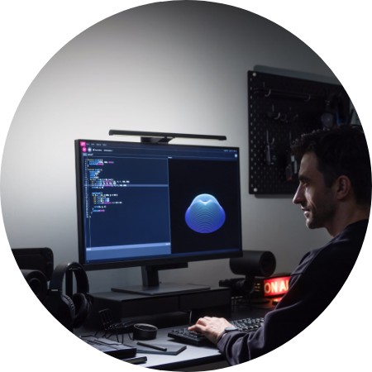
ЦЕЛЕВОЙ СЕГМЕНТ
POWER USERS И АДМИНЫ
"Я хочу выполнить скрипт на удаленном сервере, не отрывая руки от текущего кода на основном мониторе."
ИТ-специалисты, управляющие сложной инфраструктурой с несколькими рабочими станциями одновременно.

Slide 4

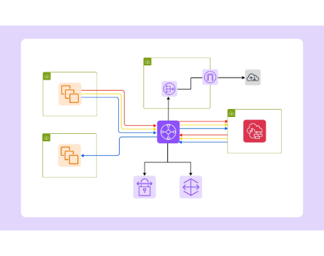
MVP: КАК ЭТО РАБОТАЕТ
STT: Локальный VOSK обрабатывает голос.
AI: Gemini LLM генерирует JSON-команду.
WebSockets: Доставка через NAT на удаленный ПК.
Execution: Выполнение скрипта клиентом на C#.

Slide 5
ОБЪЕМ РЫНКА (РФ И СНГ)
2.0M
300K
10K
TAM (IT Специалисты)
SAM (Power Users)
SOM (Цель 2 года)
Целевая выручка: 10 млн руб/мес при достижении SOM.

Slide 6
КОНКУРЕНТНЫЙ АНАЛИЗ
Критерий | AnyDesk / TV | Telegram Боты | «Пятница»
Управление | Клавиатура/Мышь | Текст | Голос
Интерфейс | Визуальный (RDP) | Мессенджер | Hands-free
Интеллект | Отсутствует | Примитивные паттерны | Gemini AI
Цена | от 2500 ₽/мес | до 1500 ₽/мес | 990 ₽/мес

Slide 7
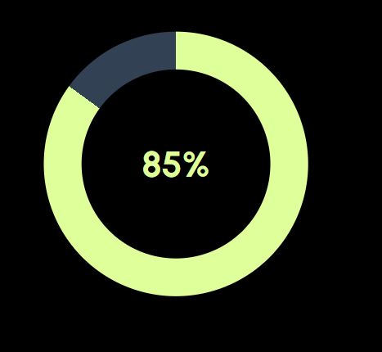
БИЗНЕС-МОДЕЛЬ: SAAS
ТАРИФ PRO: 990 ₽/МЕС
Валовая маржа: 85%
COGS: ~150 ₽ (API/Сервер)
LTV/CAC: прогноз > 3.0

Slide 8






СТРАТЕГИЯ РОСТА
IT СООБЩЕСТВА
ПАРТИЗАНСКИЙ МАРКЕТИНГ
A/B ТЕСТИРОВАНИЕ
Запуск рекламы в профильных Telegram-каналах (30k+ подписчиков) с фокусом на продуктивность.
Оптимизация лендингов и конверсии в установку через итерации офферов.
Прямые предложения аудитории конкурентов с оффером "Скидка при переходе".

Slide 9
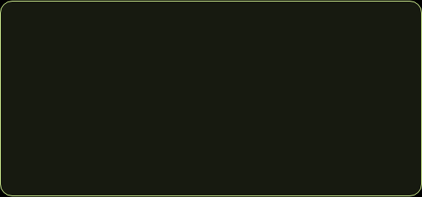
ВАЛИДАЦИЯ И ИНСАЙТЫ
Проведено 5 глубинных интервью с сисадминами.
ГЛАВНЫЙ ИНСАЙТ
3 из 5 успешно развернули MVP и выполнили команды.
Ценность кросс-девайсного управления подтверждена. Критическая зона роста — упрощение UX процесса регистрации и связки устройств.
Подтвержден "Вау-эффект" от голосового управления.

Slide 10
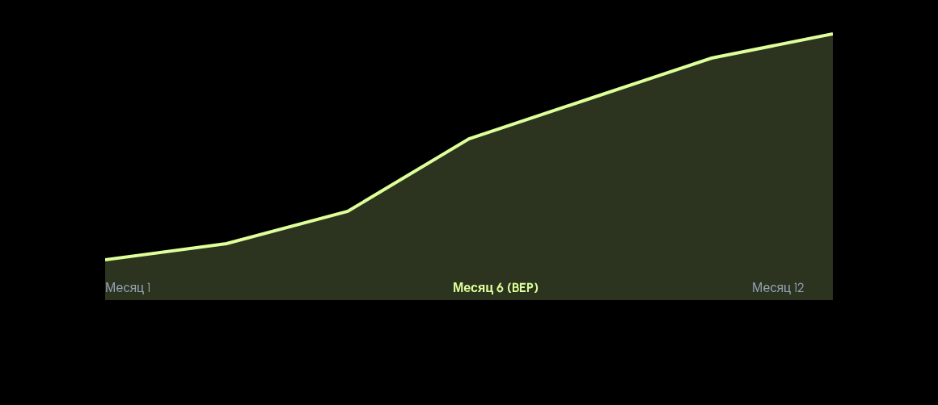
ФИНАНСОВЫЙ ПЛАН (12 МЕС)
MRR: 990 000 ₽
Users: 1 000 чел.

Slide 11









НАША КОМАНДА
РАЗРАБОТКА
AI & LLM
МАРКЕТИНГ
Цыганов, Солодкин, Валиев C#, Python, WebSocket
Лемешев Prompt-engineering & Integration
Пушкин BizDev & Growth Strategy

Slide 12
ИНВЕСТИЦИОННОЕ ПРЕДЛОЖЕНИЕ
2.5 МЛН ₽
40%
40%
20%
Маркетинг и привлечение
Команда и разработка
Инфраструктура и API
Цель 6 мес: 500 платящих пользователей и выход на окупаемость.

